Slide 1

TEATRO REGIO
TURÍN · PIAMONTE · ITALIA

Slide 2
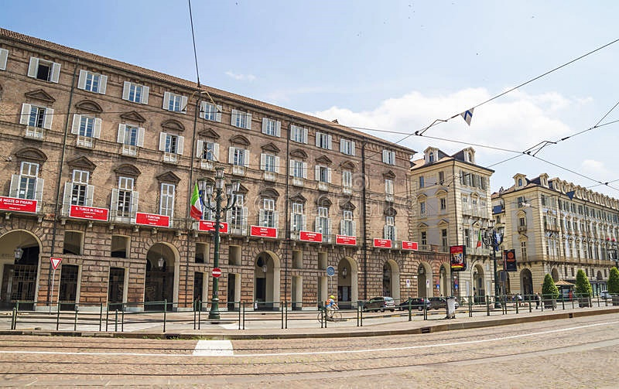
Notes:
2

Slide 3
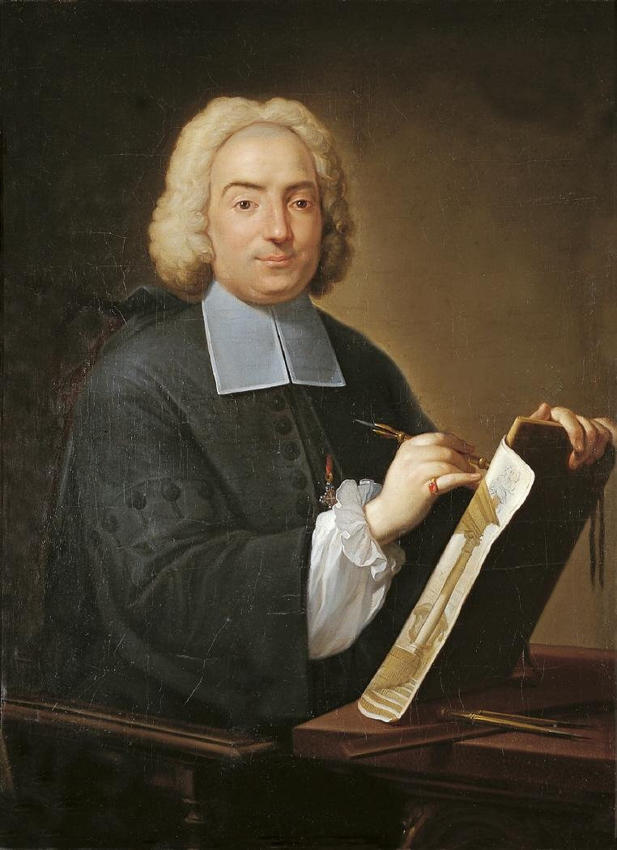
El Teatro Regio (Teatro Real) es una destacada casa de ópera y compañía de ópera en Turín, Piamonte, Italia. Su temporada va de octubre a junio con la presentación de ocho o nueve óperas entre cinco y doce representaciones de cada una.
Varios edificios proporcionaron lugares para producciones operísticas en Turín desde mediados del siglo XVI, pero no fue hasta 1713 que se consideró una ópera adecuada, y bajo el arquitecto Filippo Juvarra comenzó la planificación. Sin embargo, la piedra angular no se colocó hasta el reinado de Carlos Emmanuel III en 1738 después de la muerte de Juvarra. Benedetto Alfieri supervisó el trabajo hasta que se terminó el teatro.
El Teatro fue inaugurado el 26 de diciembre 1740 Francesco Feo's Arsace . Era una instalación suntuosamente construida, con capacidad para 1.500 personas y 139 palcos ubicados en cinco niveles más una galería.
Filippo Juvarra

Slide 4
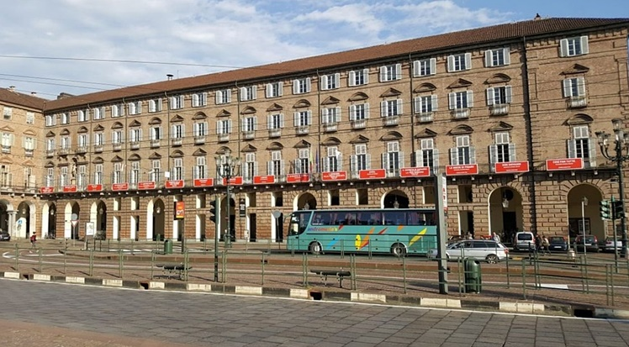
Notes:
4

Slide 5
Sin embargo, el teatro fue cerrado por orden real en 1792 y se convirtió en almacén. Con la ocupación francesa de Turín durante la Guerra Napoleónica, el teatro pasó a llamarse Teatro Nazionale y, finalmente, después del ascenso de Napoleón a Emperador, volvió a llamarse Teatro Imperiale. La caída de Napoleón en 1814 hizo que el teatro volviera a su nombre original, el Regio. En los años siguientes, el teatro de la ópera atravesó varios períodos de crisis financiera y fue tomado por la ciudad en 1870.
Se construyeron otros teatros y se presentaron temporadas de ópera en Turín. Entre ellos se encontraba el restaurado Teatro Carignano en 1824. También fue adquirido por el municipio en 1932 y, tras la destrucción por el incendio del Teatro Regio en 1936, el Carignano iba a servir como sede principal de la ópera en la ciudad hasta el Regio fue reabierto en 1973.
Incluso antes de que se incendiara, las discusiones sobre la reconstrucción de la Regio o la creación de un nuevo teatro preocupaban a Turín a principios del siglo XX. Se presentaron dos planos y el seleccionado amplió la capacidad de asientos a 2.415 al eliminar el cuarto y quinto nivel de palcos y crear un enorme anfiteatro. El trabajo se completó en 1905 pero el teatro cerró durante la Primera Guerra Mundial y volvió a abrir en 1919. Hasta febrero de 1936, se presentaron temporadas de ópera hasta que el fuego destruyó todo menos la fachada del Teatro Regio. Permaneció cerrado durante treinta y siete años.

Slide 6
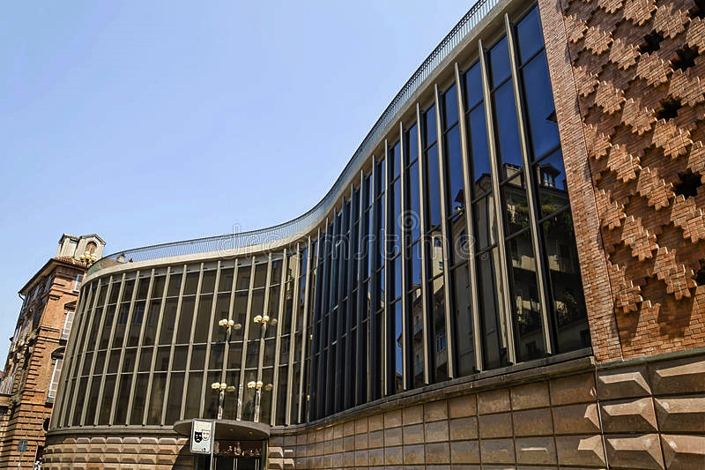

Slide 7
El teatro reconstruido, con su llamativo diseño interior contemporáneo, pero escondido detrás de la fachada original, fue inaugurado el 10 de abril 1973 con una producción de Verdi “Siciliani I Vespri” dirigida por María Callas y Giuseppe Di Stefano. La nueva sala tiene capacidad para 1.750 personas y tiene forma elíptica con un gran nivel de orquesta y 37 palcos alrededor de su perímetro. Se agregó una carcasa acústica para mejorar su sonido.
La fachada exterior del edificio está hecha de ladrillo con un patrón de ladrillos único que utiliza ladrillos cortados a medida para crear un relieve de estrellas que parece superponerse continuamente como las escamas de un pez. Esta es una ilusión creada por el patrón de mampostería de diseño único, ya que la pared es realmente recta. Las sombras creadas por las partes que sobresalen refuerzan esta ilusión y el patrón complejo refuerza esta ilusión.

Slide 8
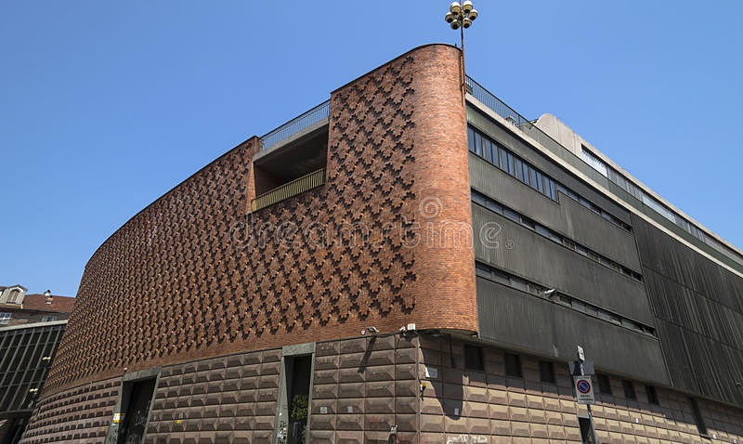

Slide 9
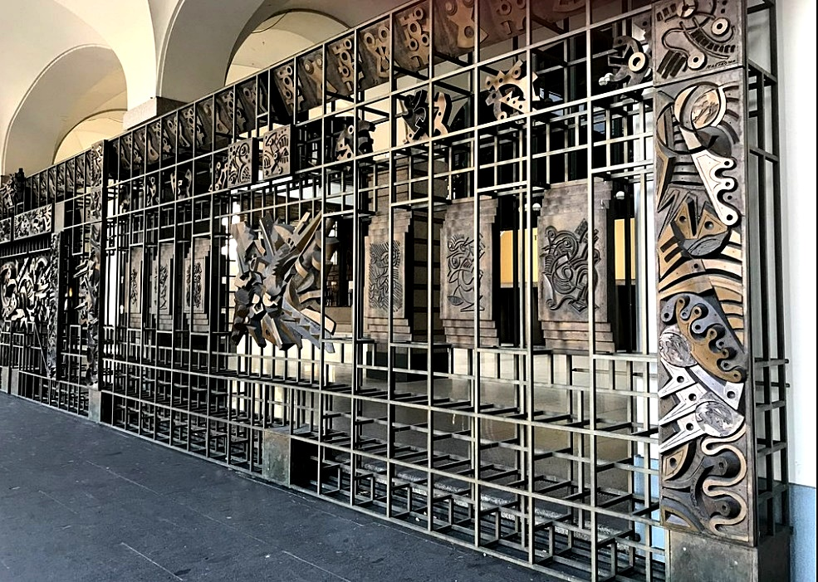

Slide 10
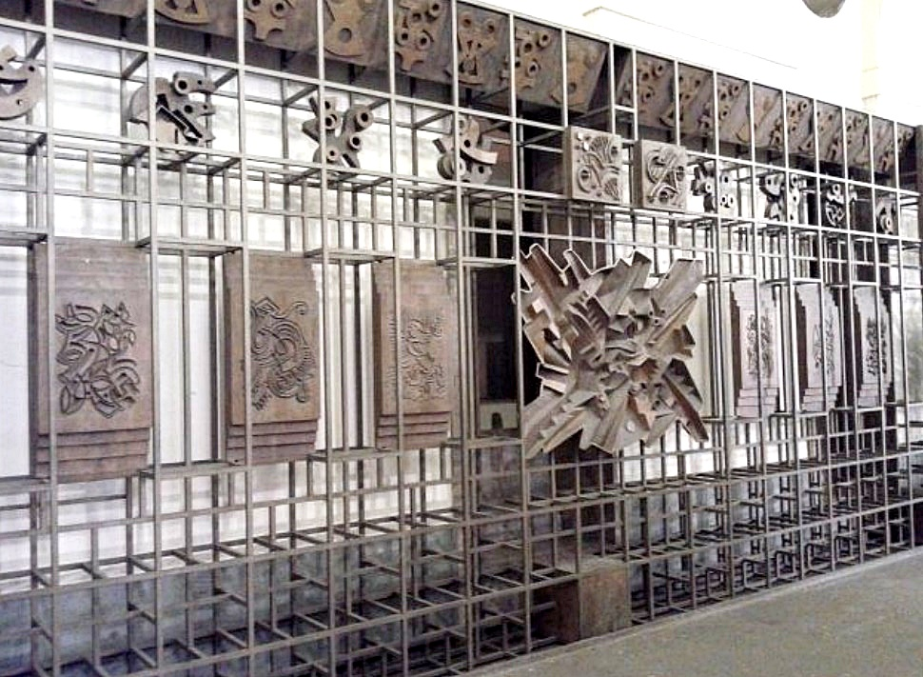

Slide 11
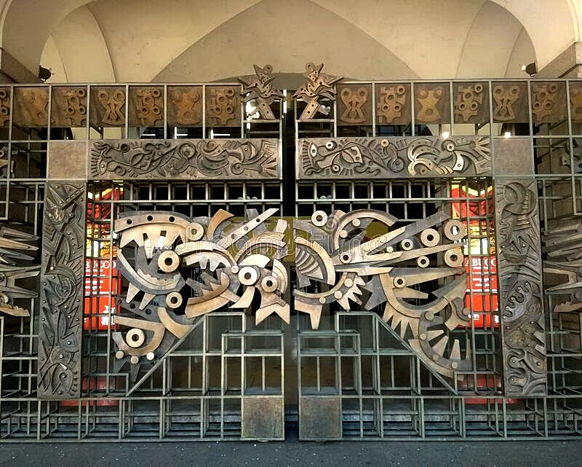

Slide 12
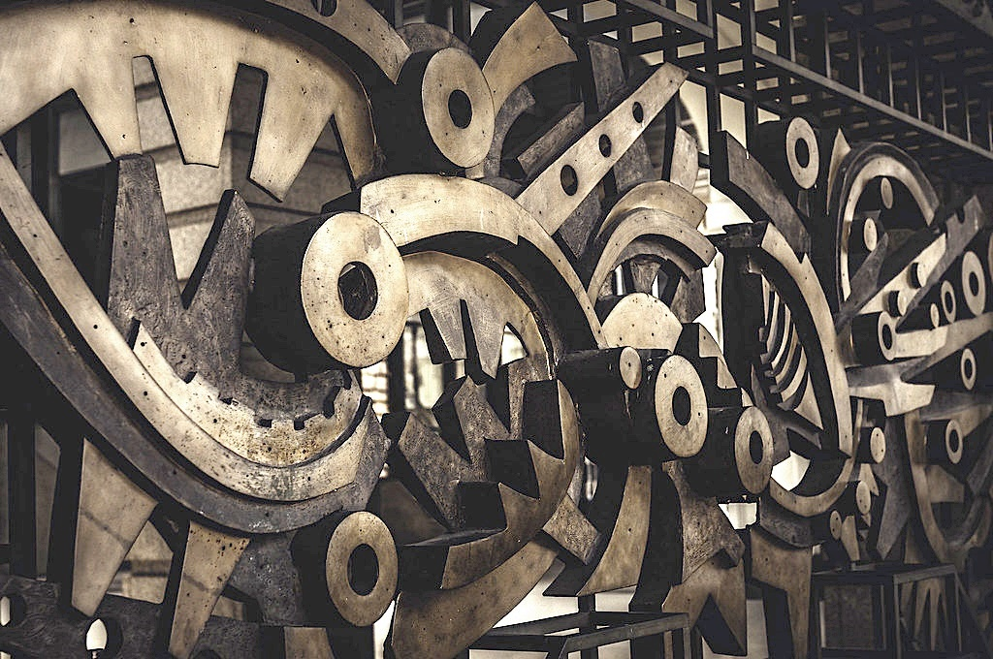

Slide 13
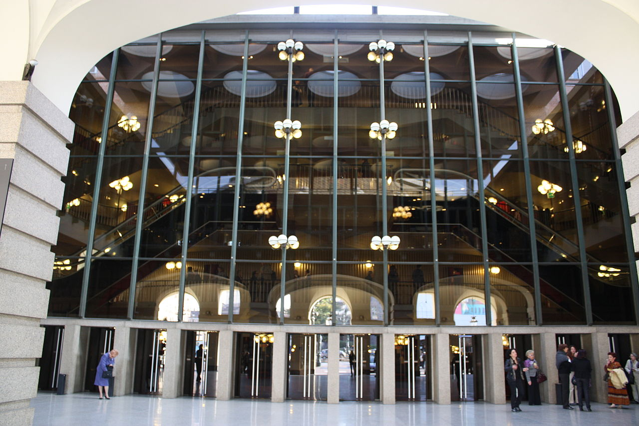

Slide 14
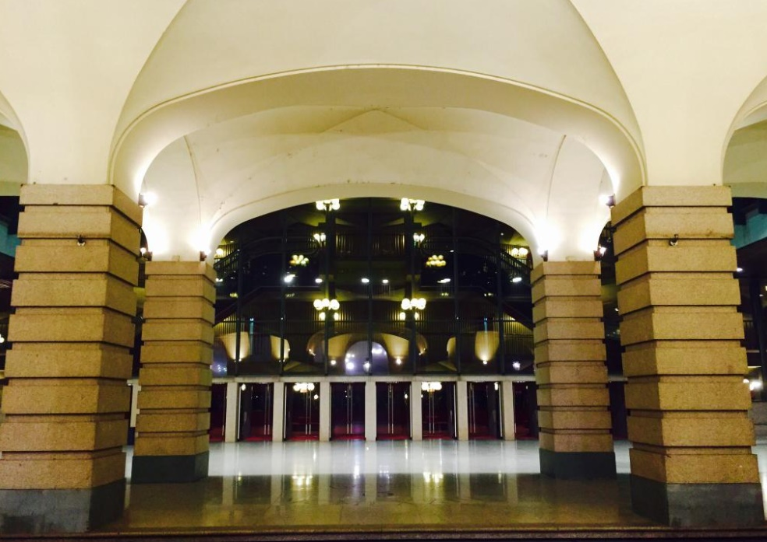

Slide 15
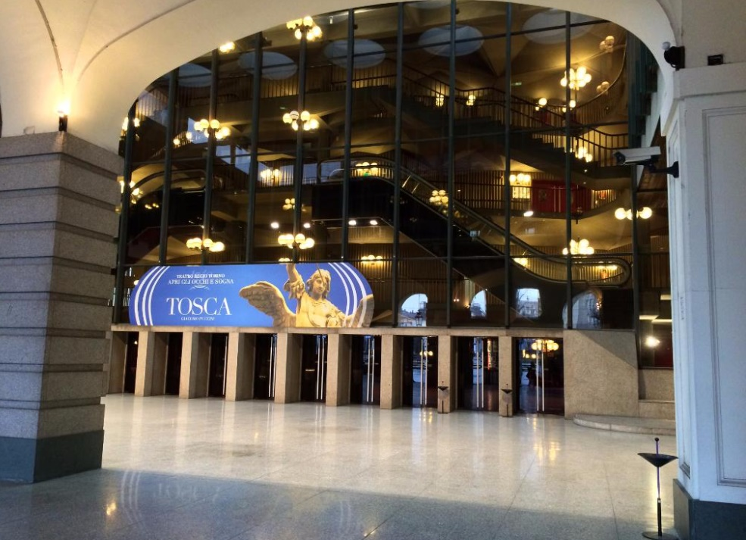

Slide 16
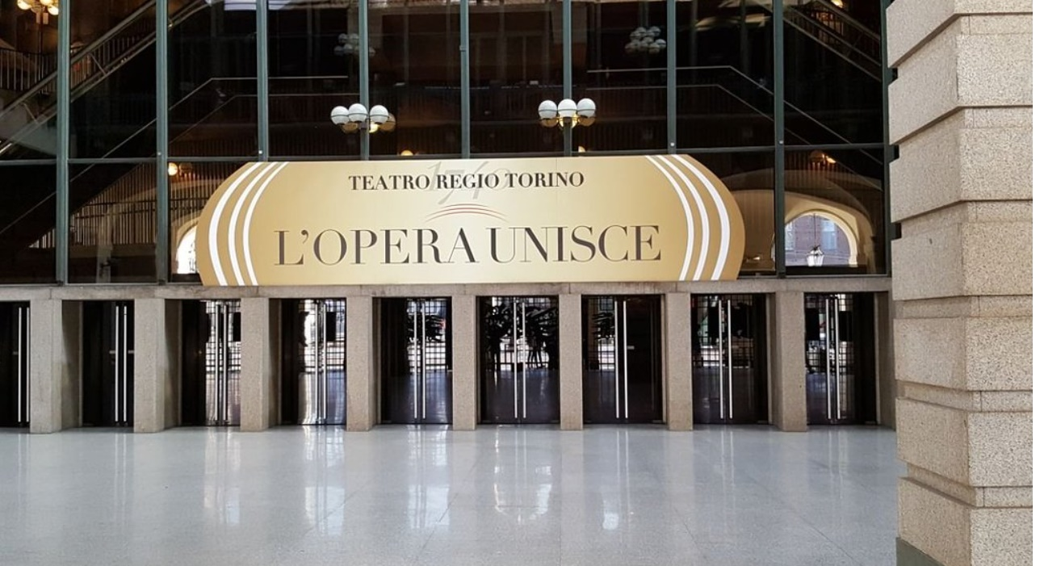

Slide 17
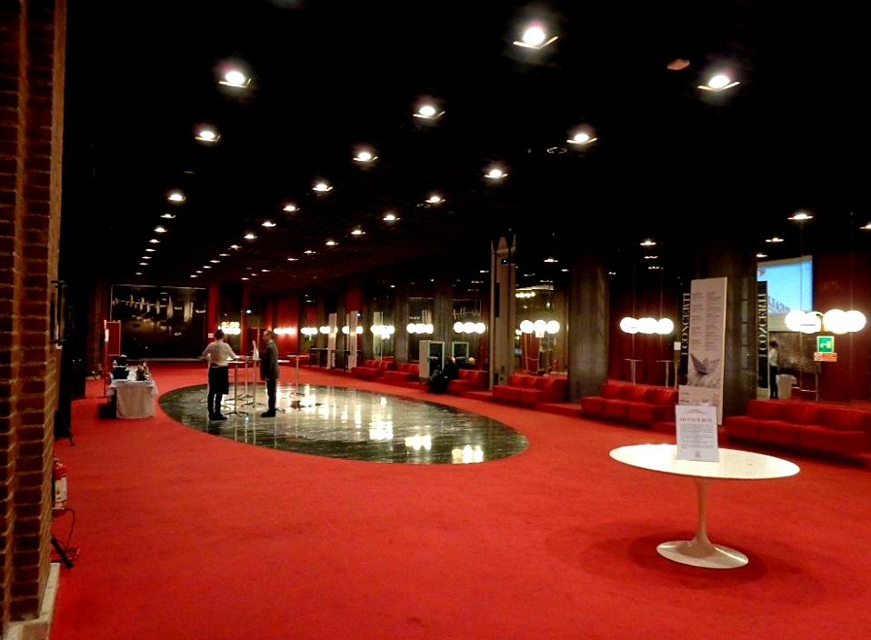

Slide 18
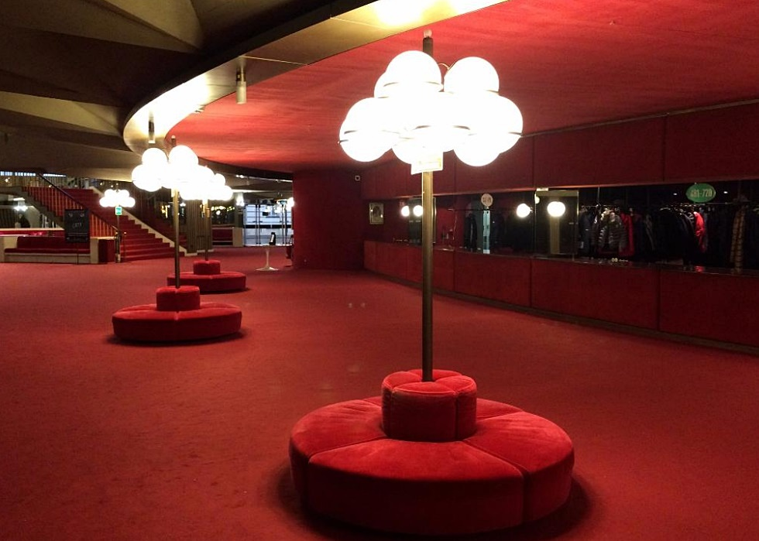

Slide 19
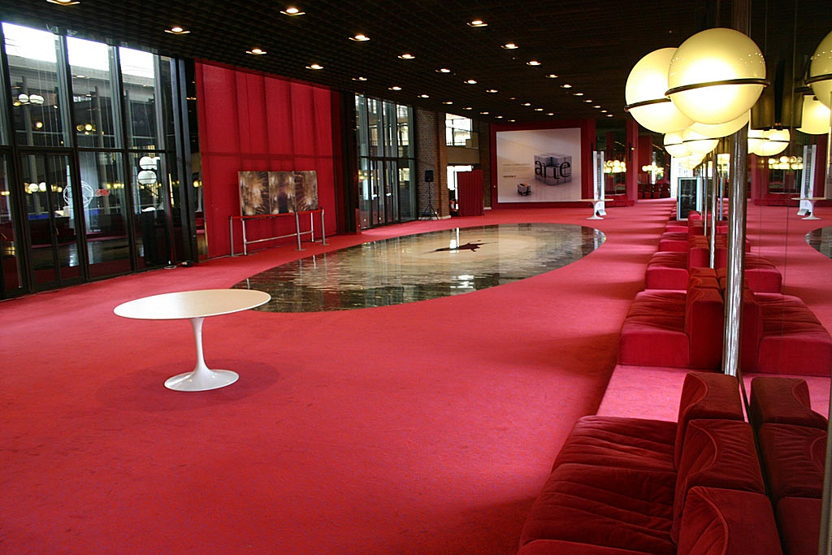

Slide 20
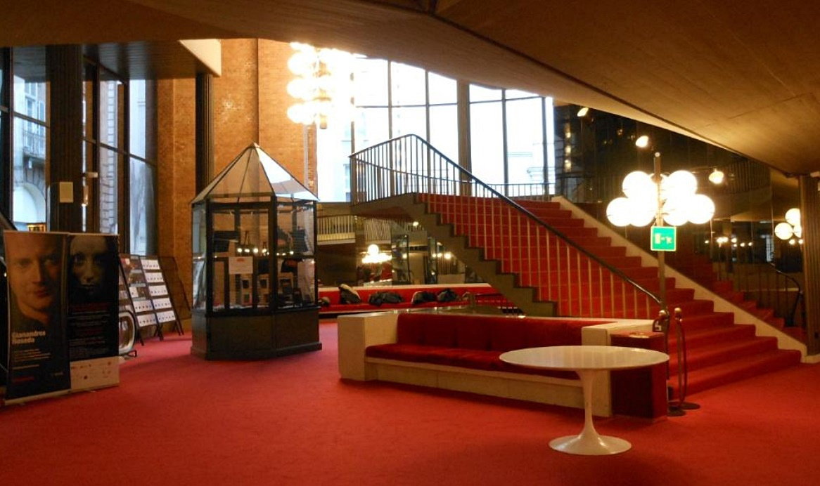

Slide 21
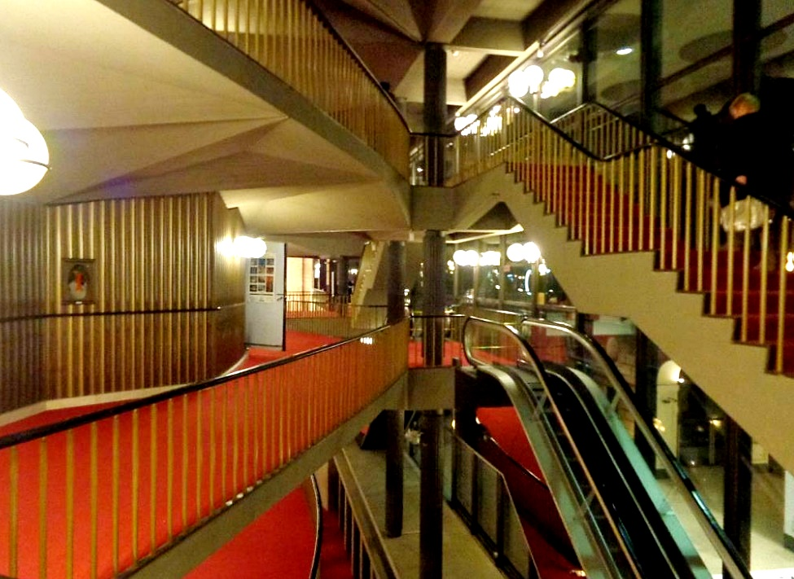

Slide 22
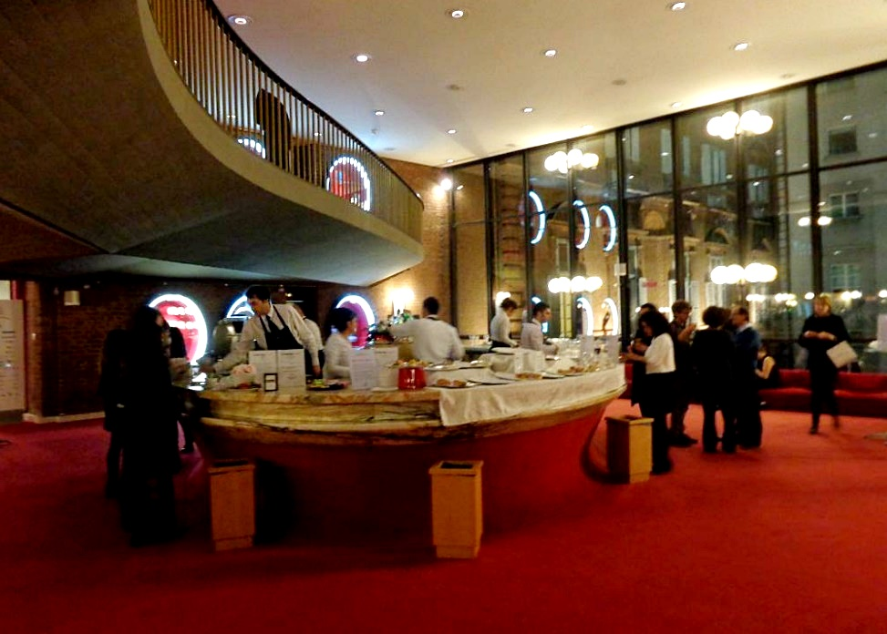

Slide 23
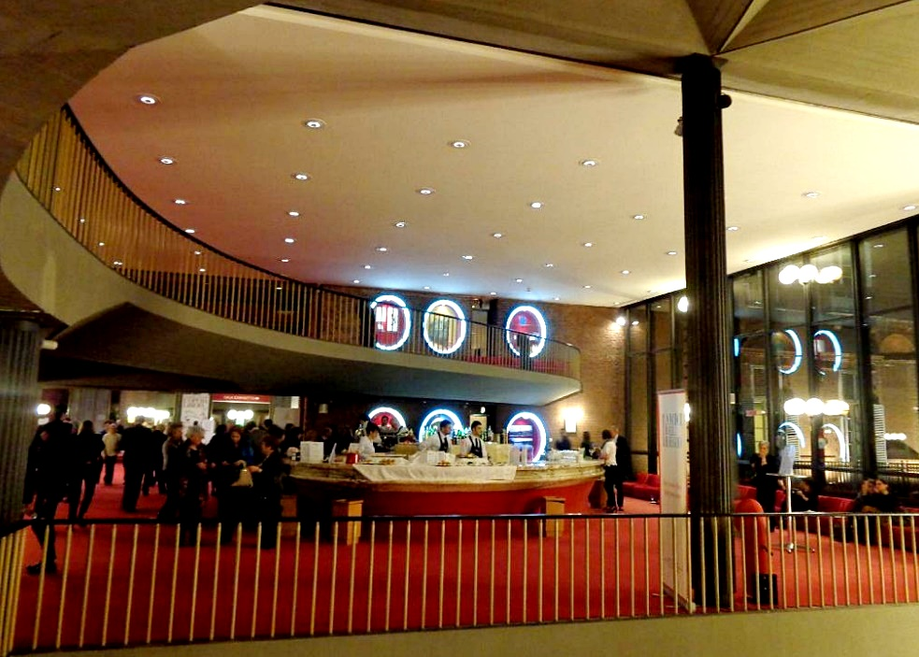

Slide 24
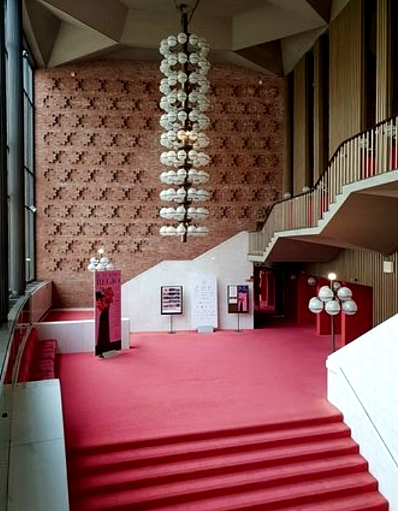
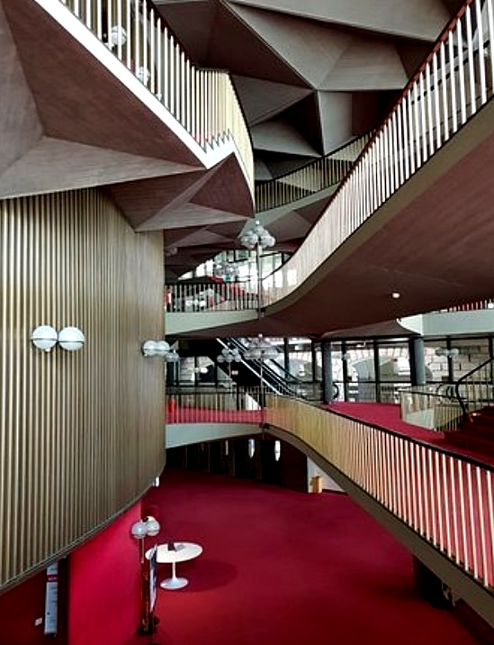

Slide 25
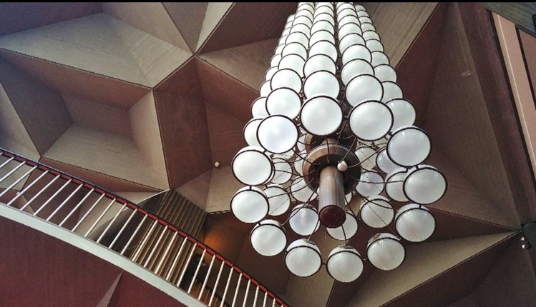

Slide 26
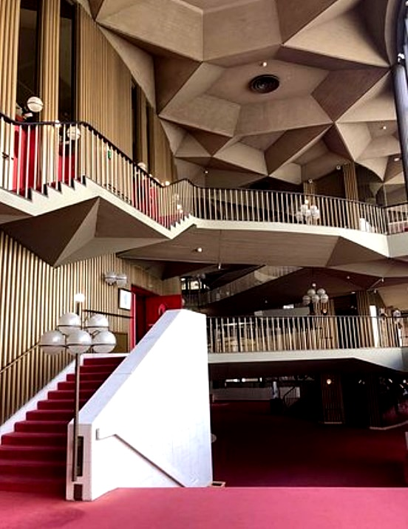
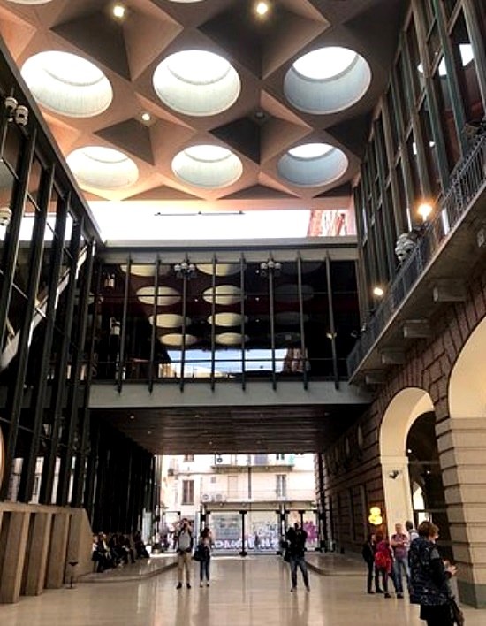

Slide 27
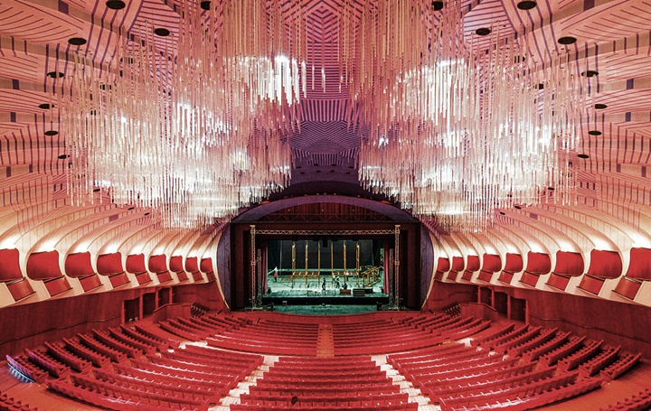

Slide 28
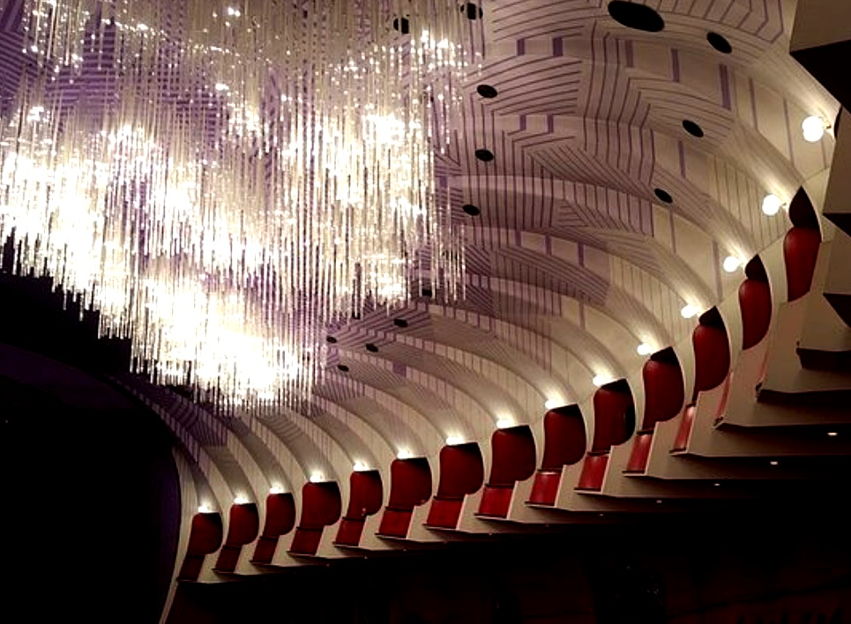

Slide 29
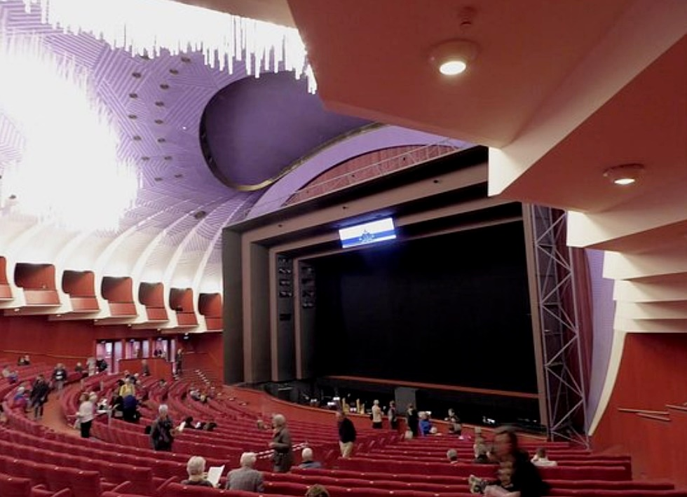

Slide 30
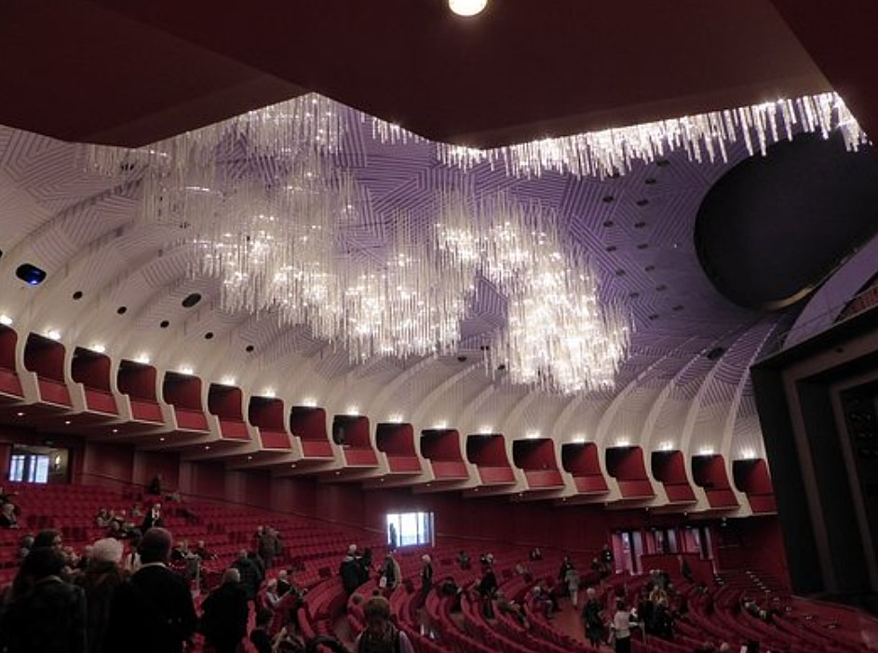

Slide 31
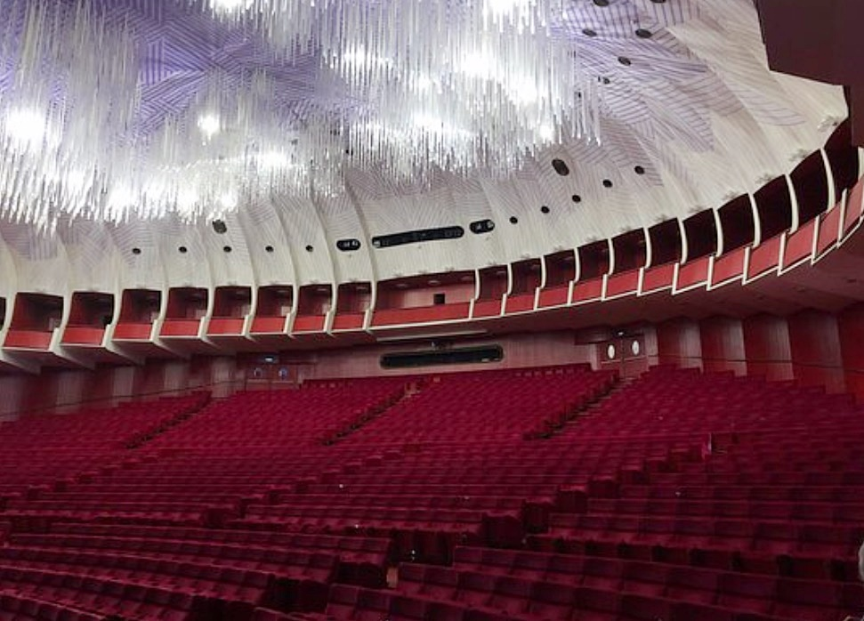

Slide 32
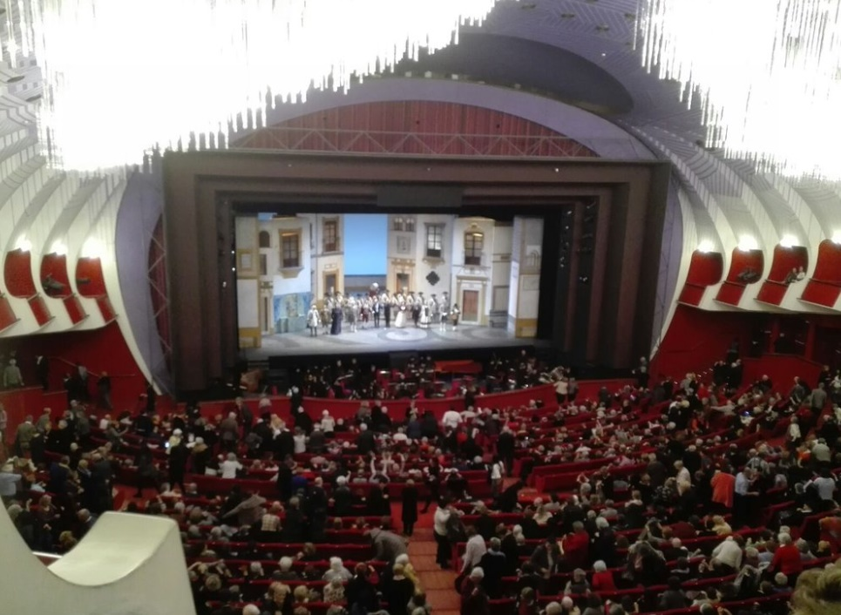

Slide 33
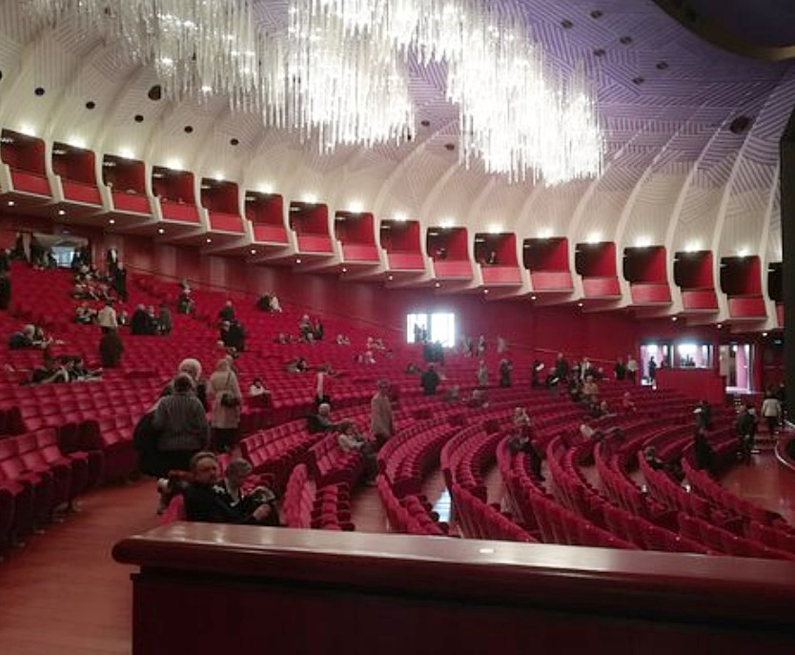

Slide 34
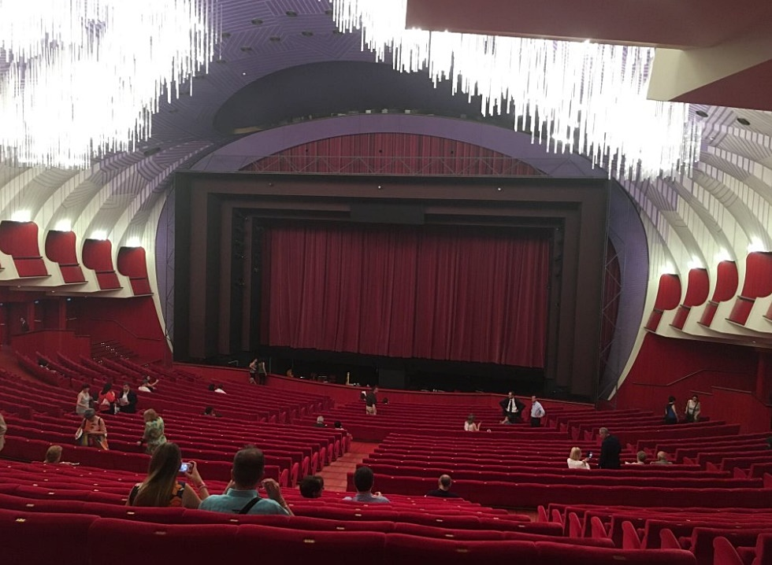

Slide 35
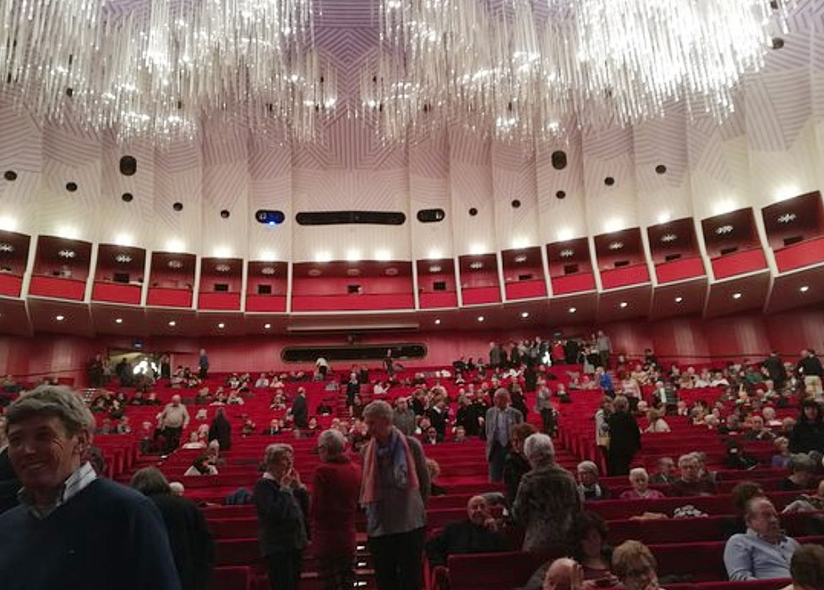

Slide 36
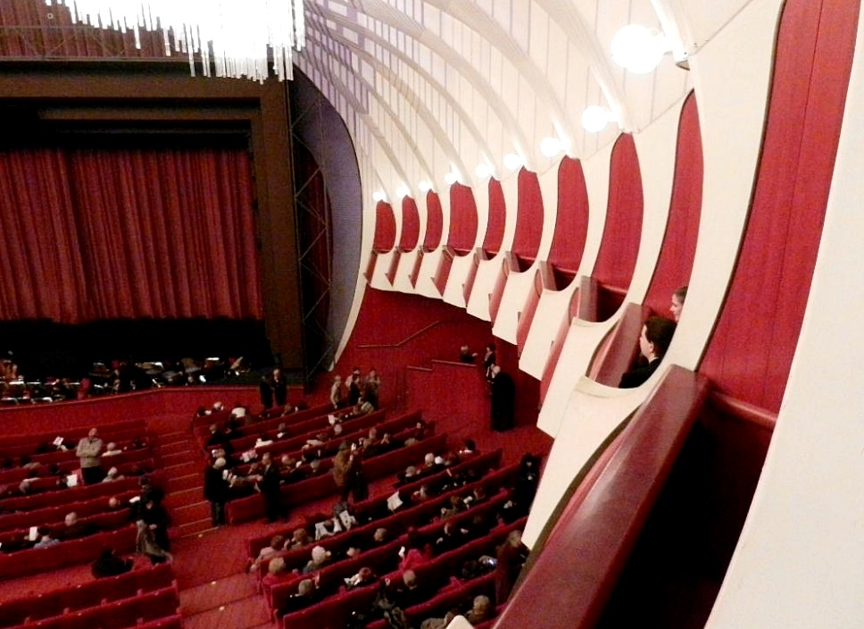

Slide 37
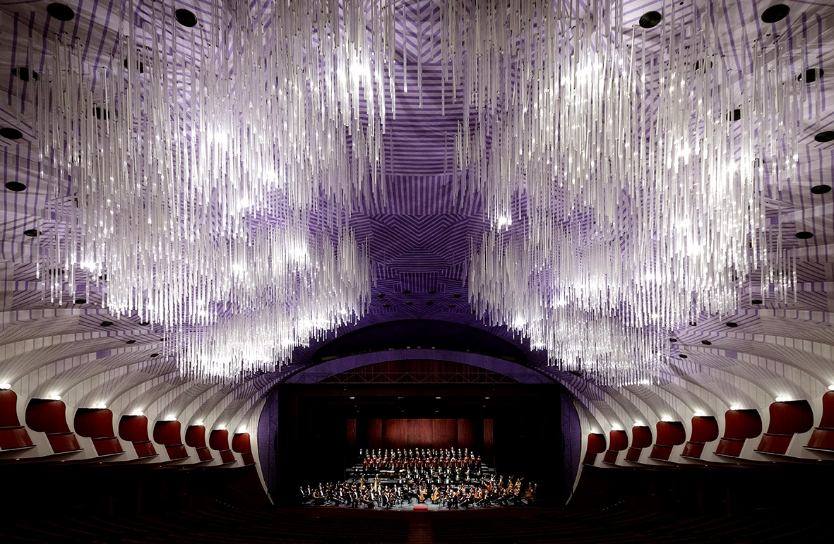

Slide 38
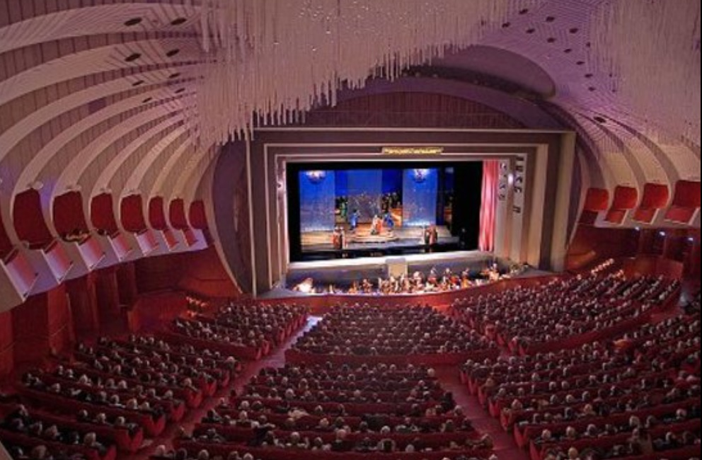

Slide 39
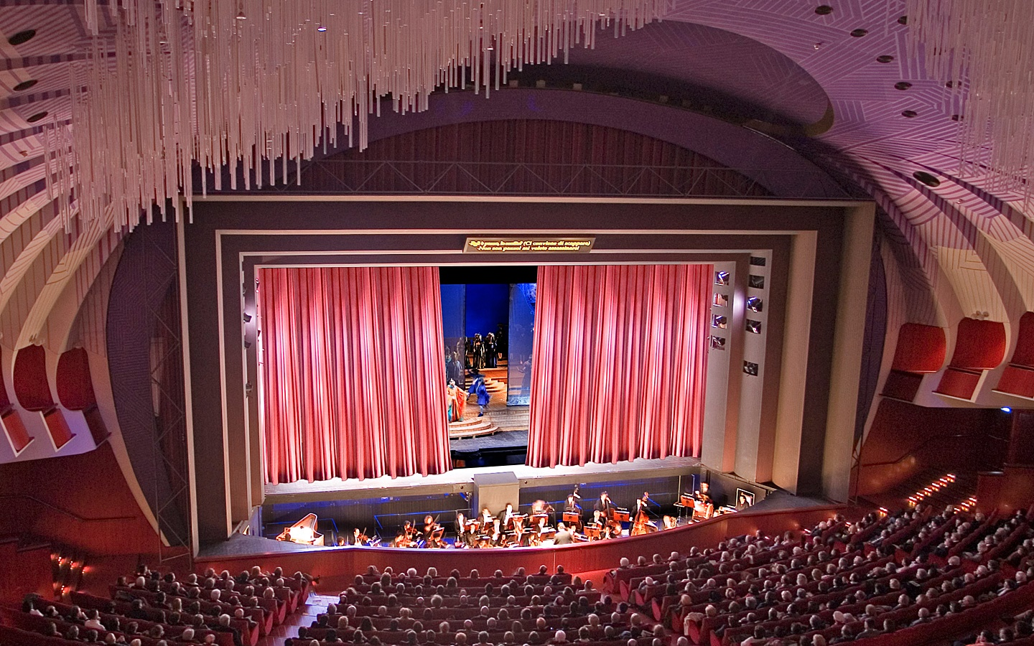

Slide 40
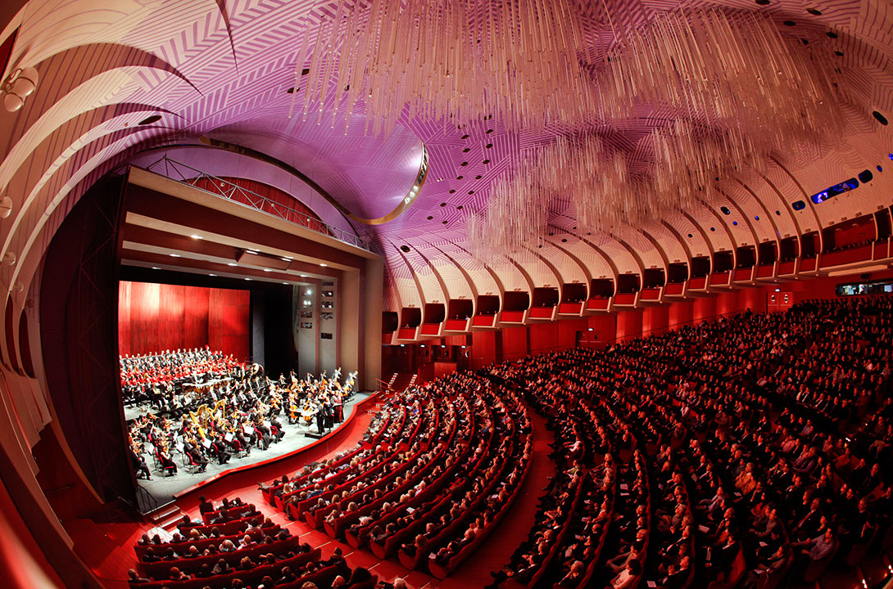

Slide 41
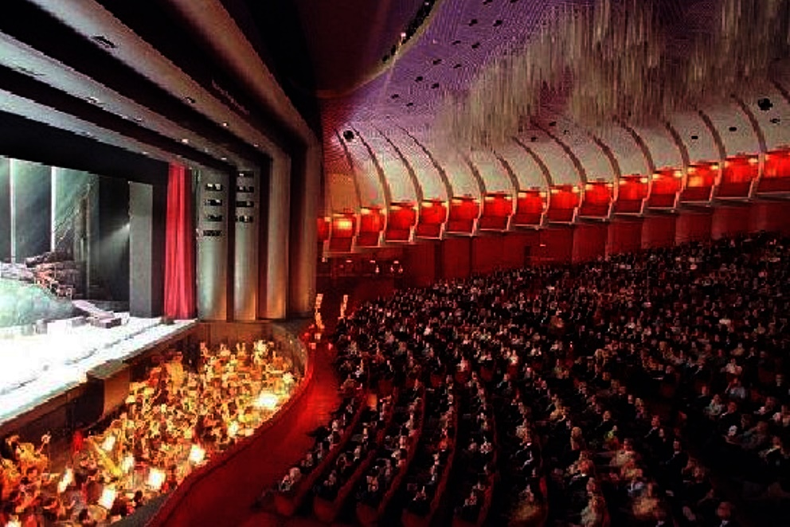

Slide 42
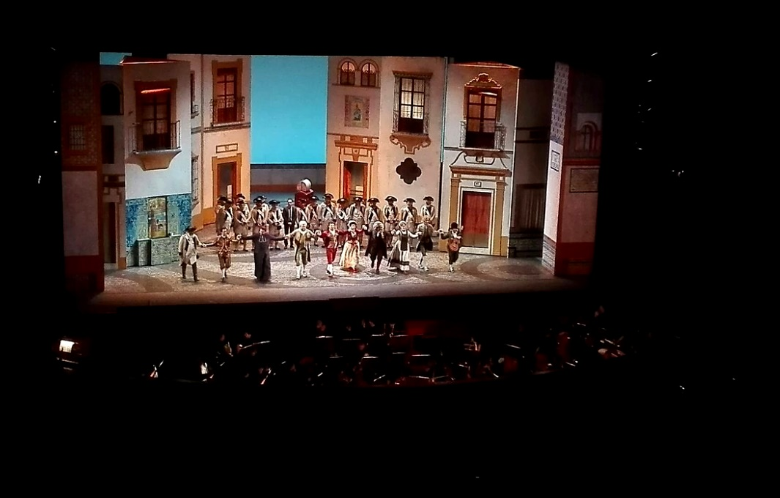

Slide 43
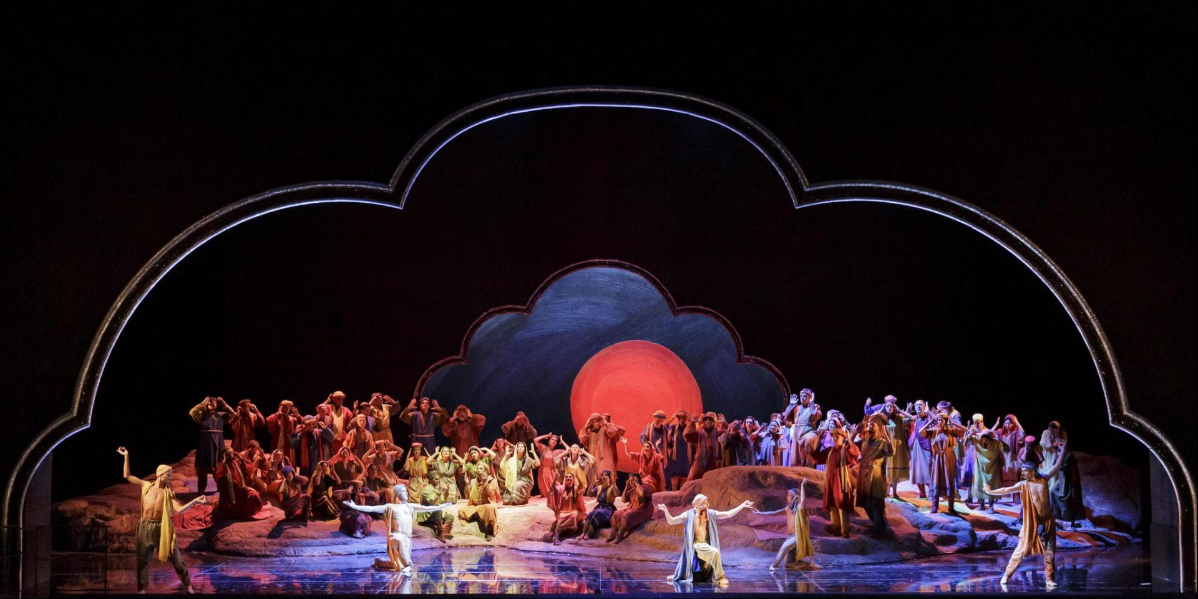

Slide 44
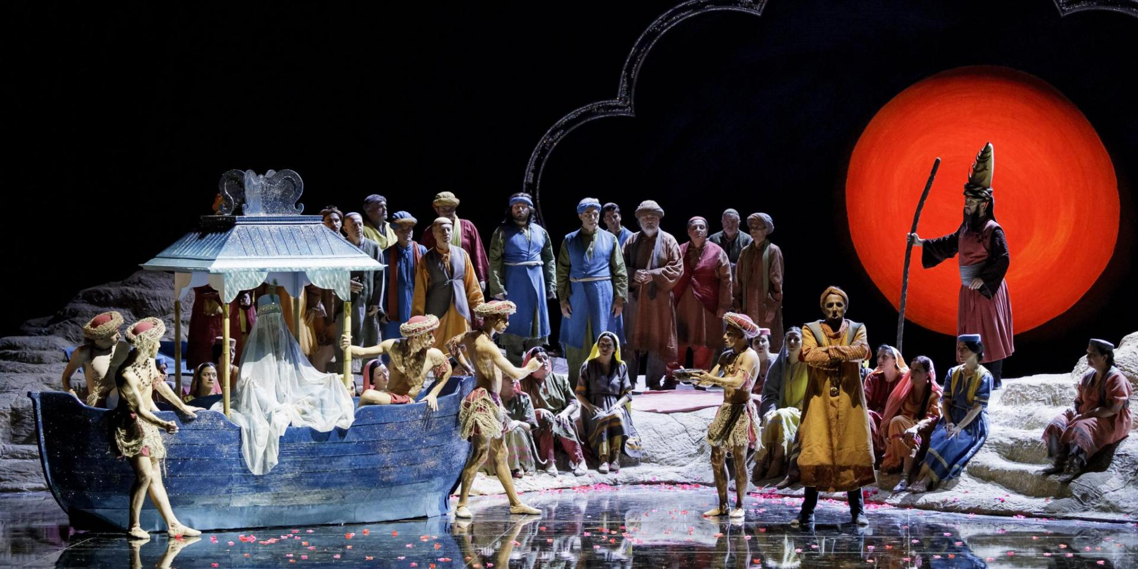

Slide 45
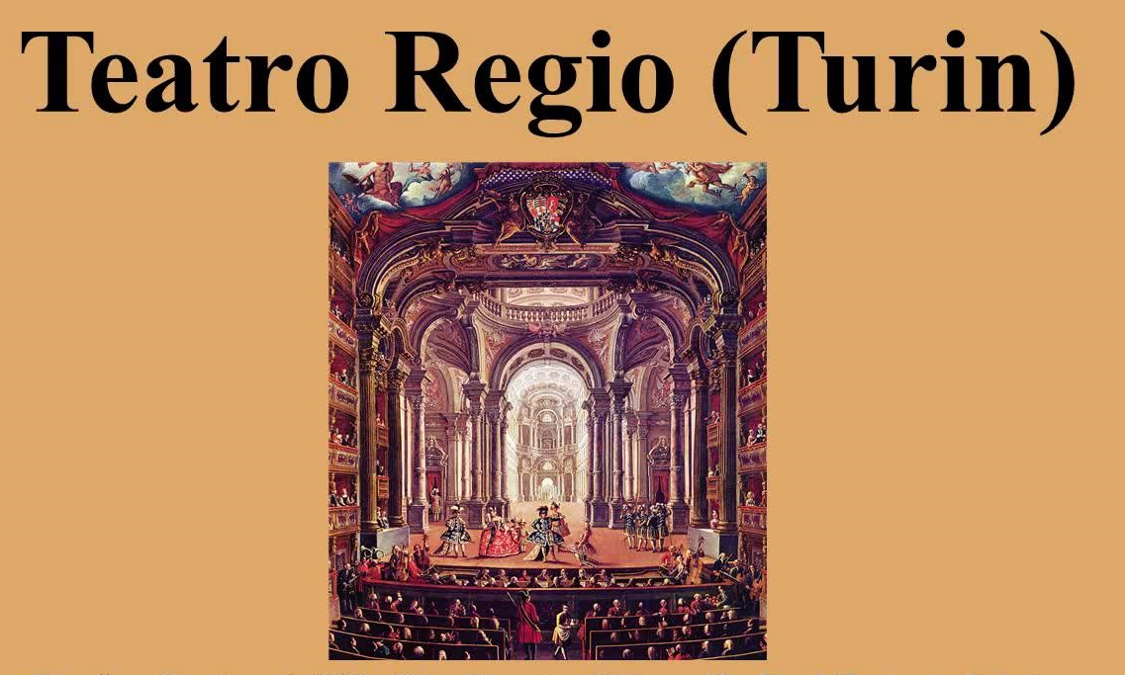

Slide 46

GRACIAS POR TU VISITA
Y QUE TENGAS UN BUEN DÍA
VICTOR NOVELLÓN

Slide 47







¿Te ha gustado?
Puedes ver más entrando
Aquí
Además puedes recibir powerpoints en tu correo electrónico suscribiéndote aquí:

